Slide 1
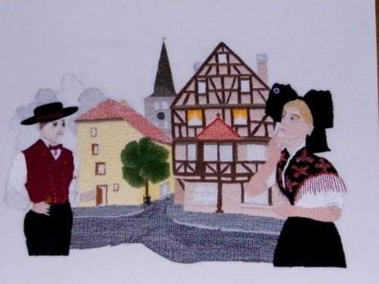


Les maisons alsaciennes
Au gré des siècles
3
La belle image est
une géométrie modulée par le cœur
Photos prises par des amoureux
de la maison alsacienne
pour le plaisir du partage

Slide 2
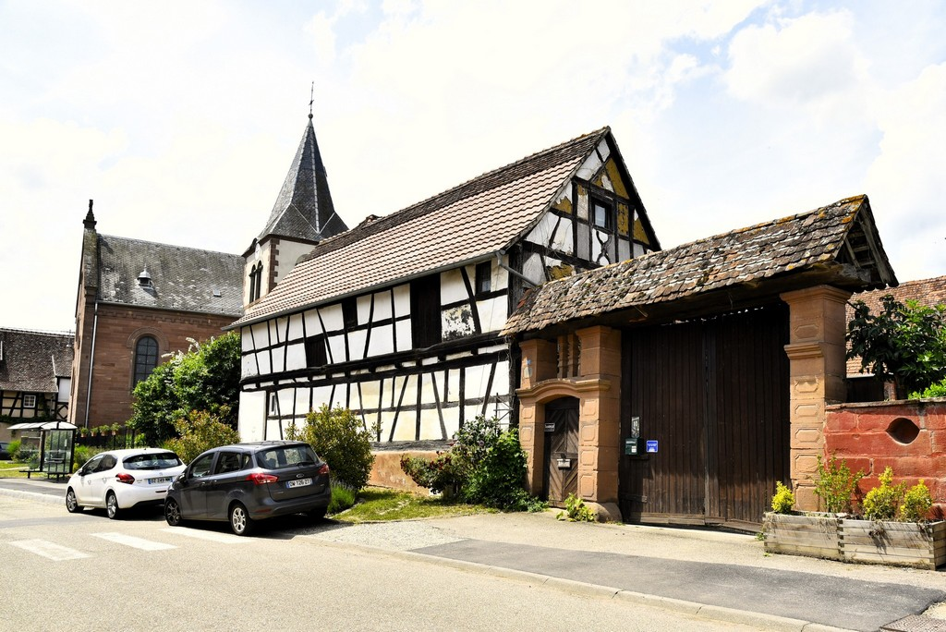
Bosselshausen

Slide 3
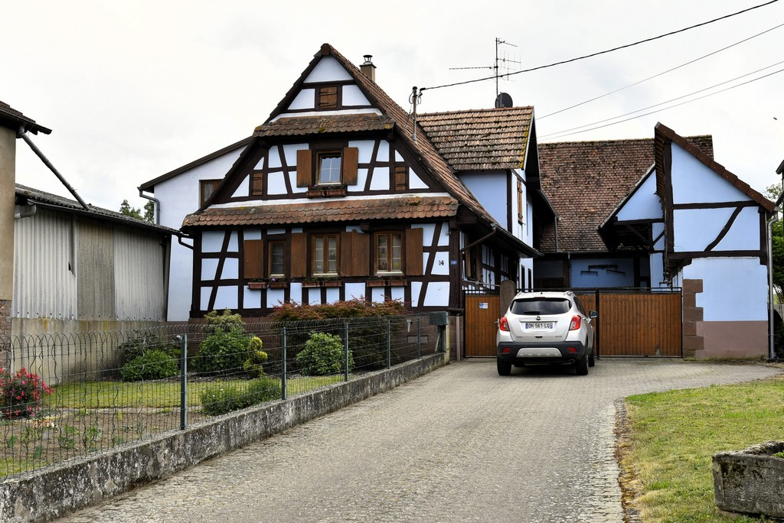
Bosselshausen

Slide 4
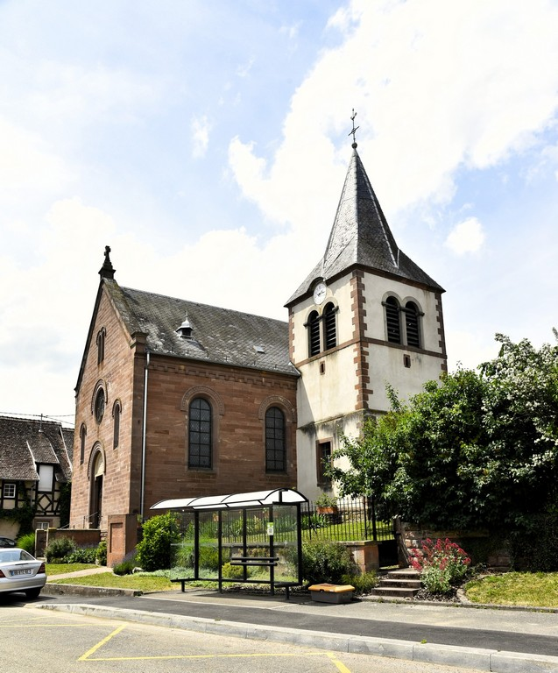
Bosselshausen

Slide 5
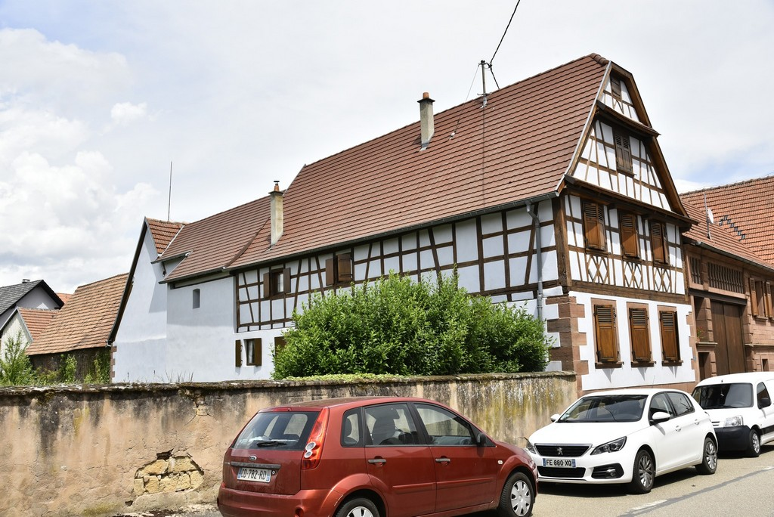
Bosselshausen

Slide 6
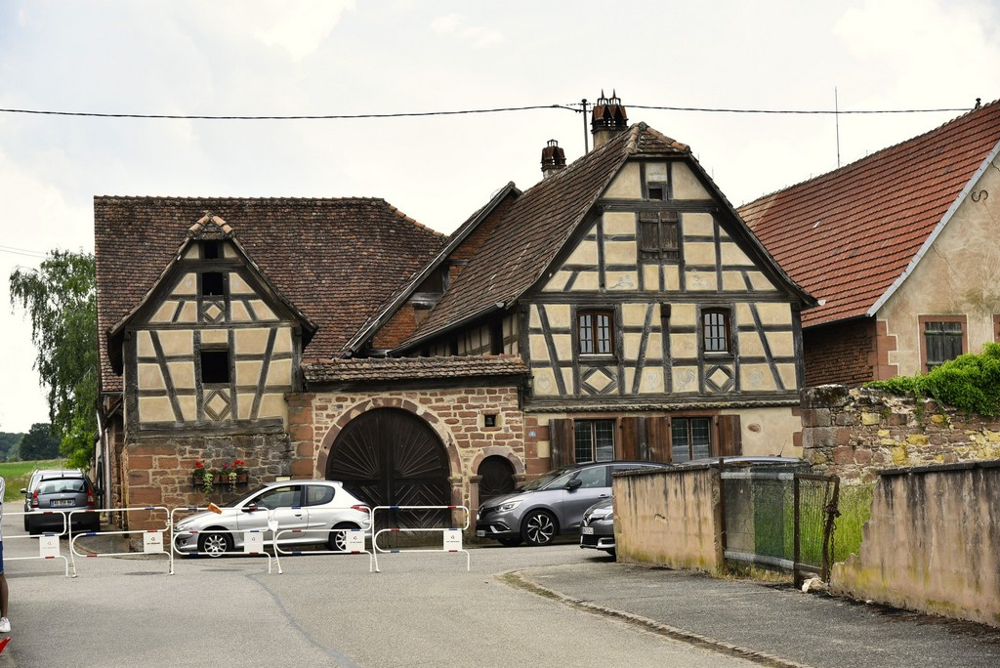
Bosselshausen

Slide 7
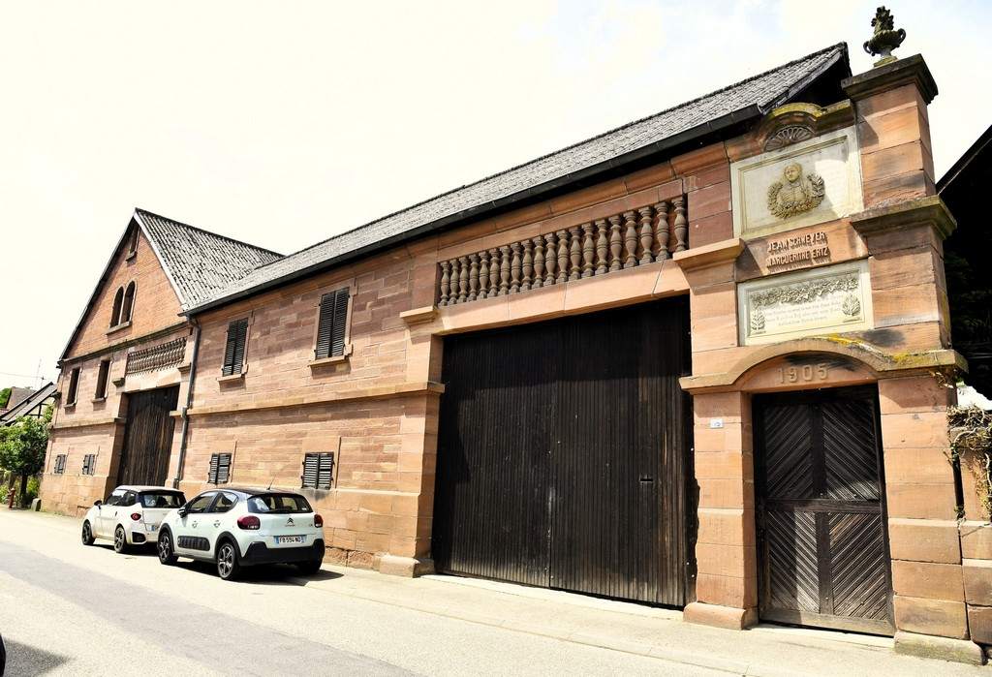
Bosselshausen

Slide 8
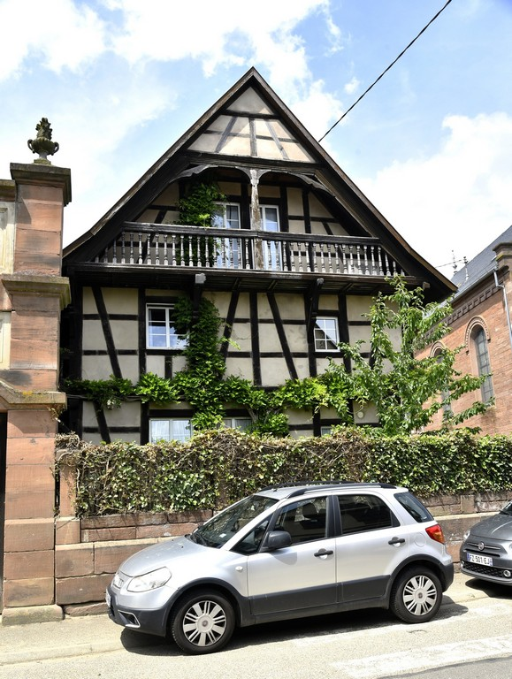
Bosselshausen

Slide 9
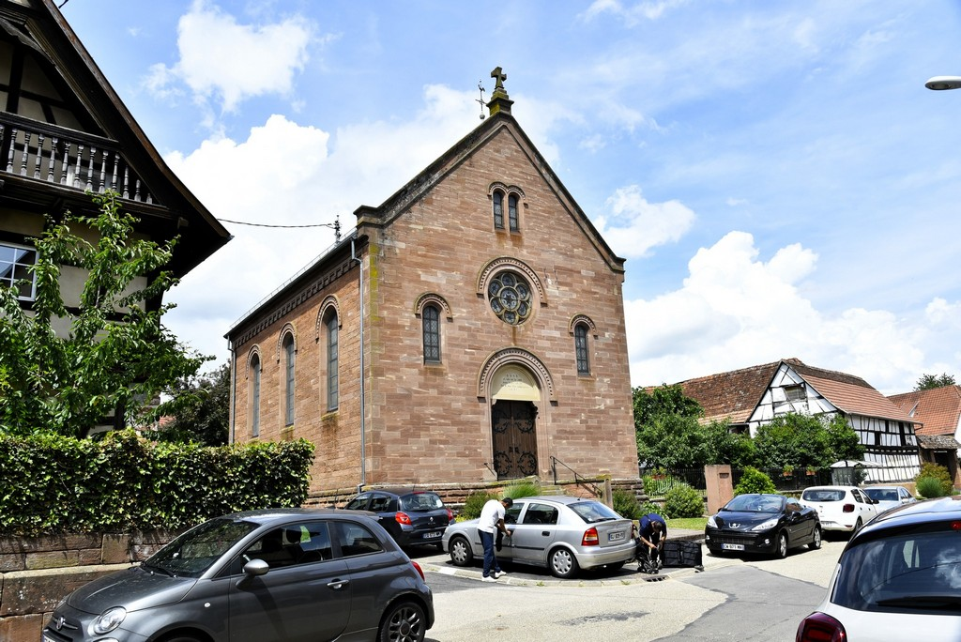
Bosselshausen

Slide 10
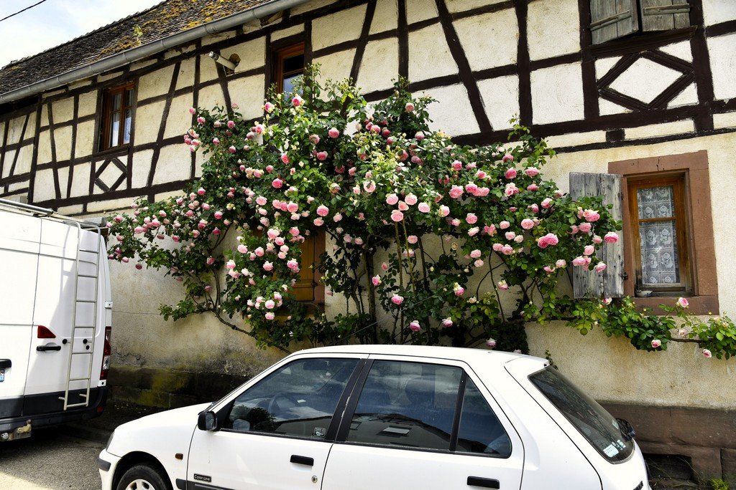
Bosselshausen

Slide 11
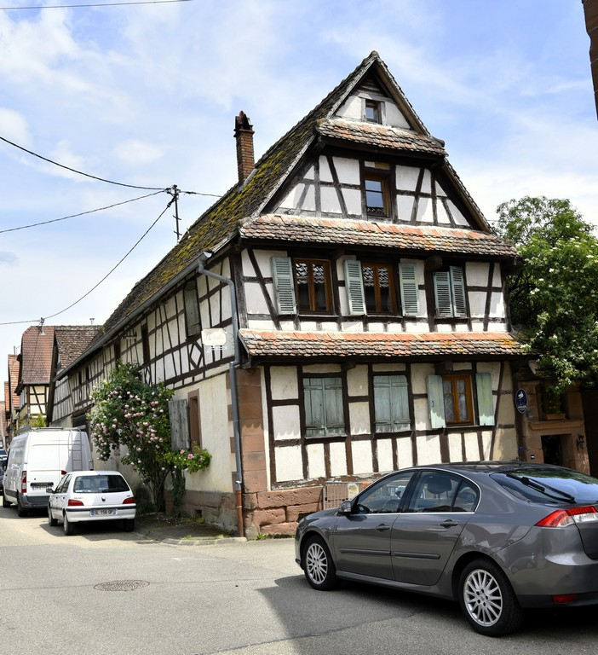
Bosselshausen

Slide 12
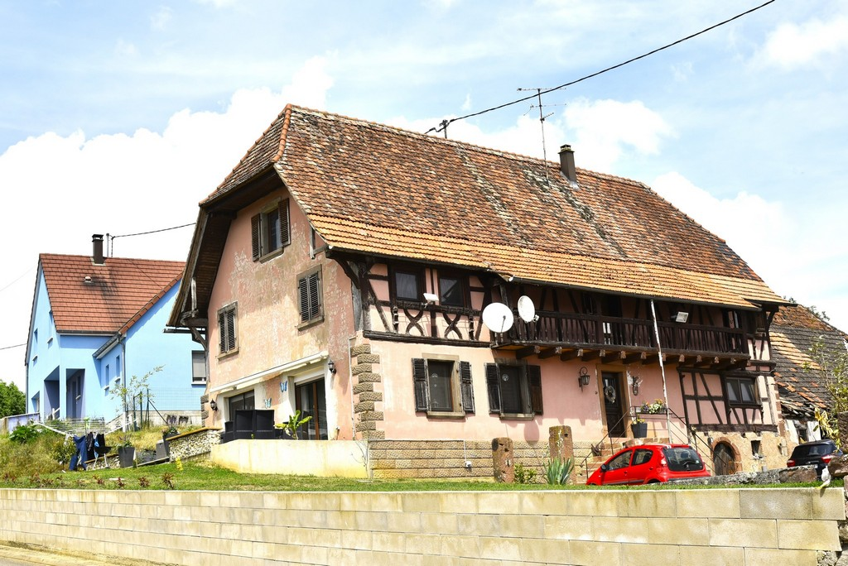
Bosselshausen

Slide 13
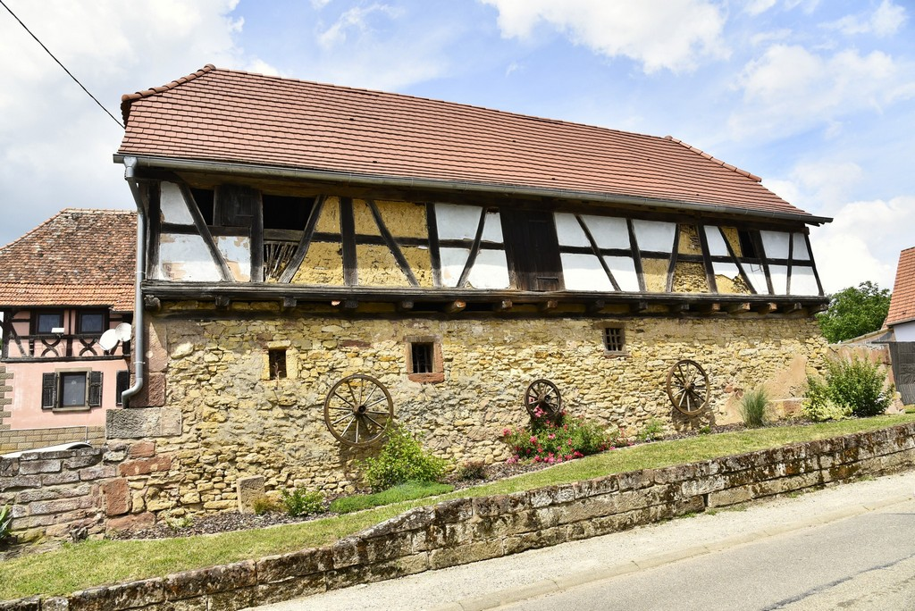
Bosselshausen

Slide 14
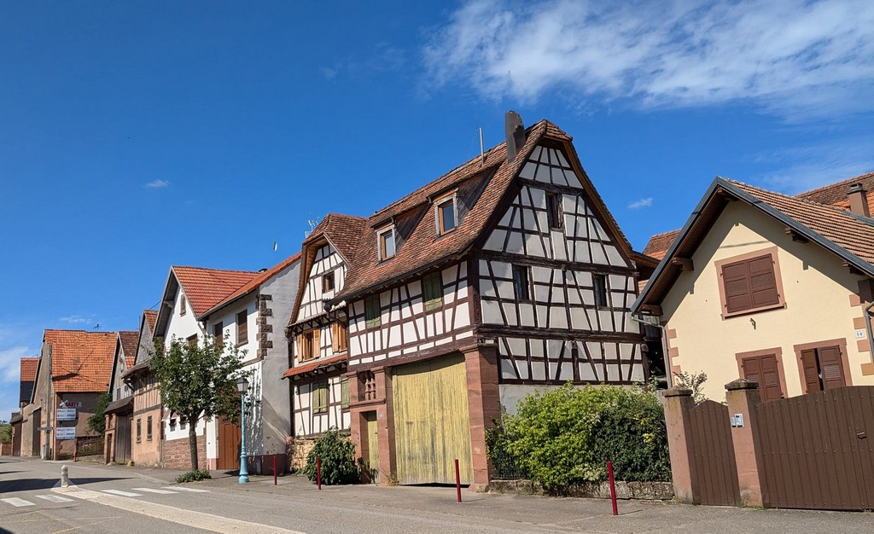
Kirrwiller

Slide 15
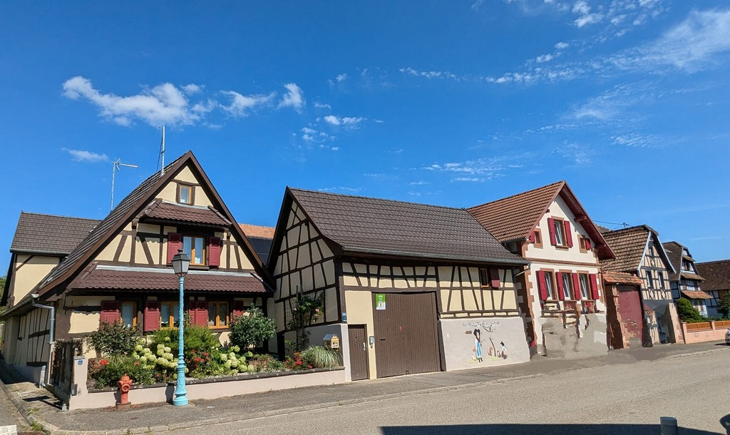
Kirrwiller

Slide 16
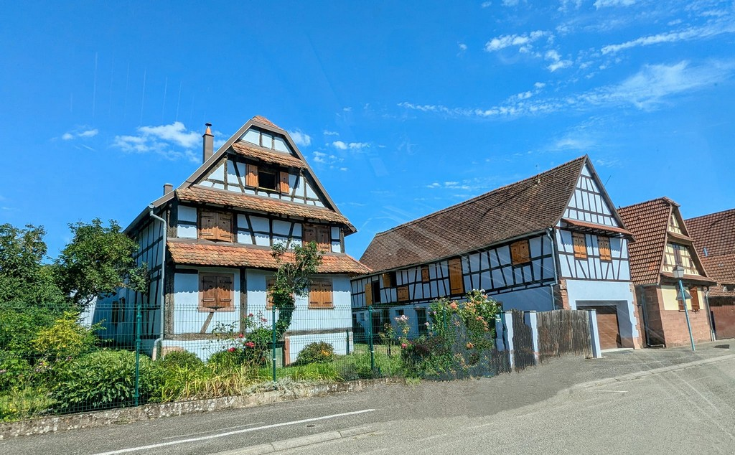
Kirrwiller

Slide 17
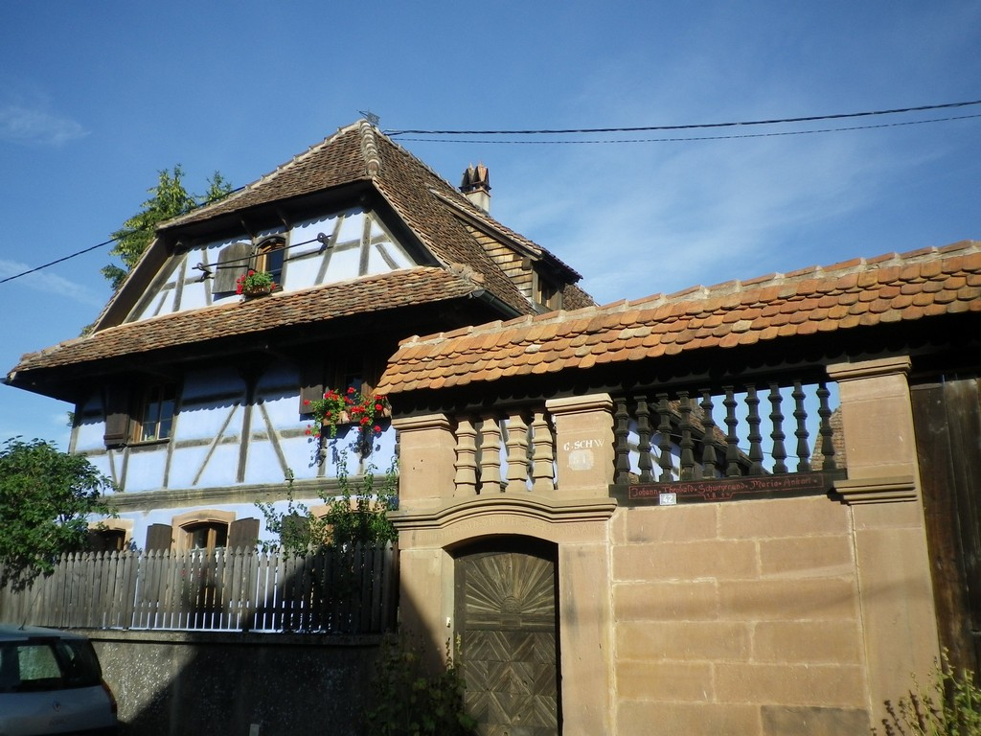
Zutzendorf

Slide 18
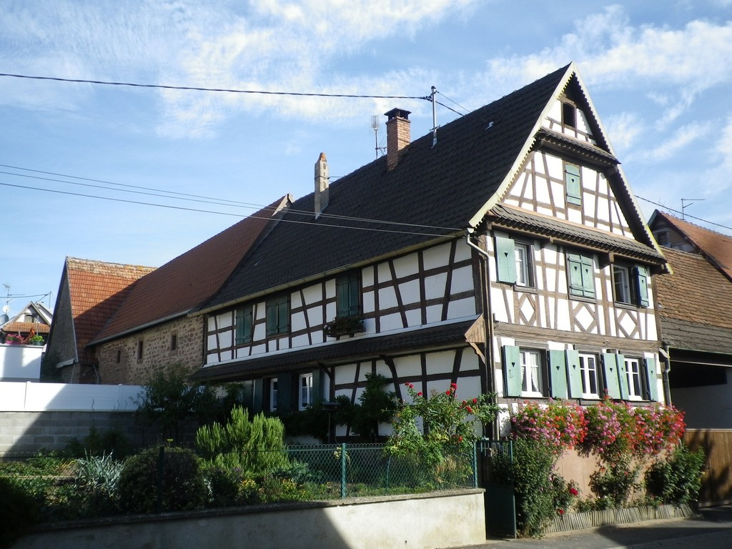
Zutzendorf

Slide 19
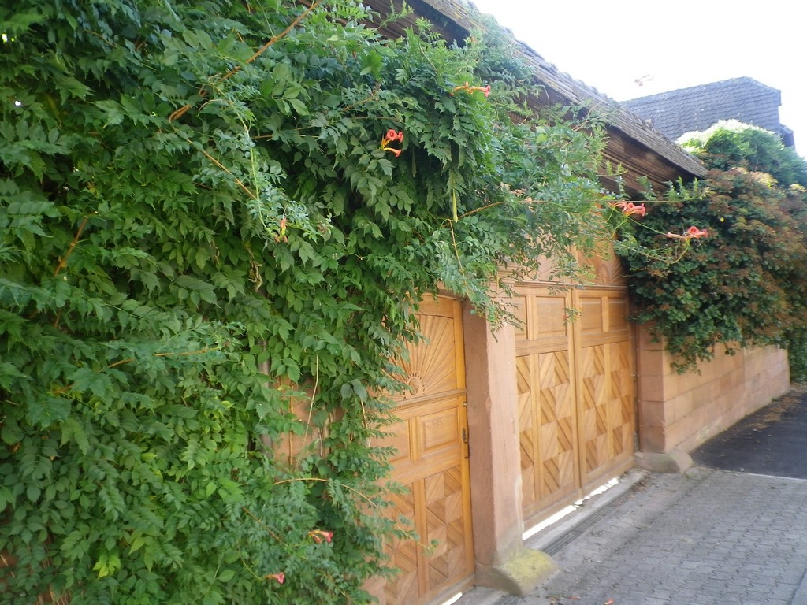
Zutzendorf

Slide 20
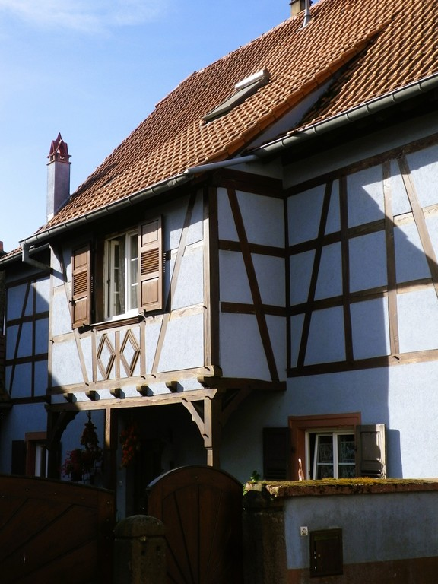
Zutzendorf

Slide 21
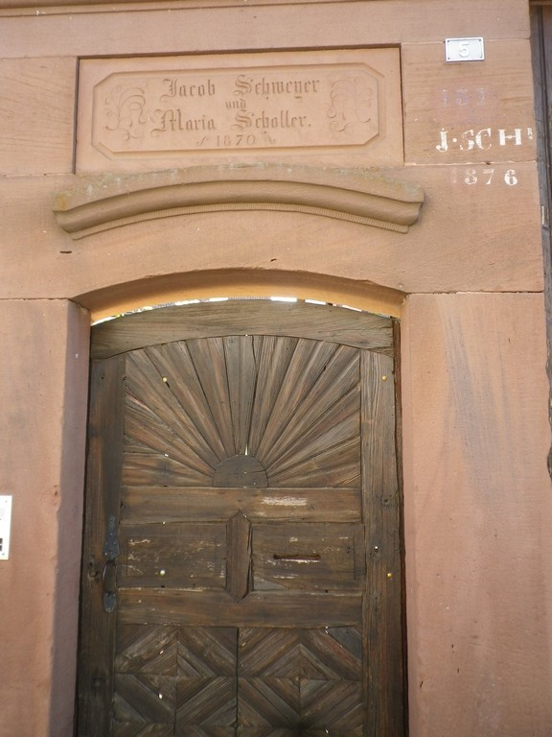
Zutzendorf

Slide 22
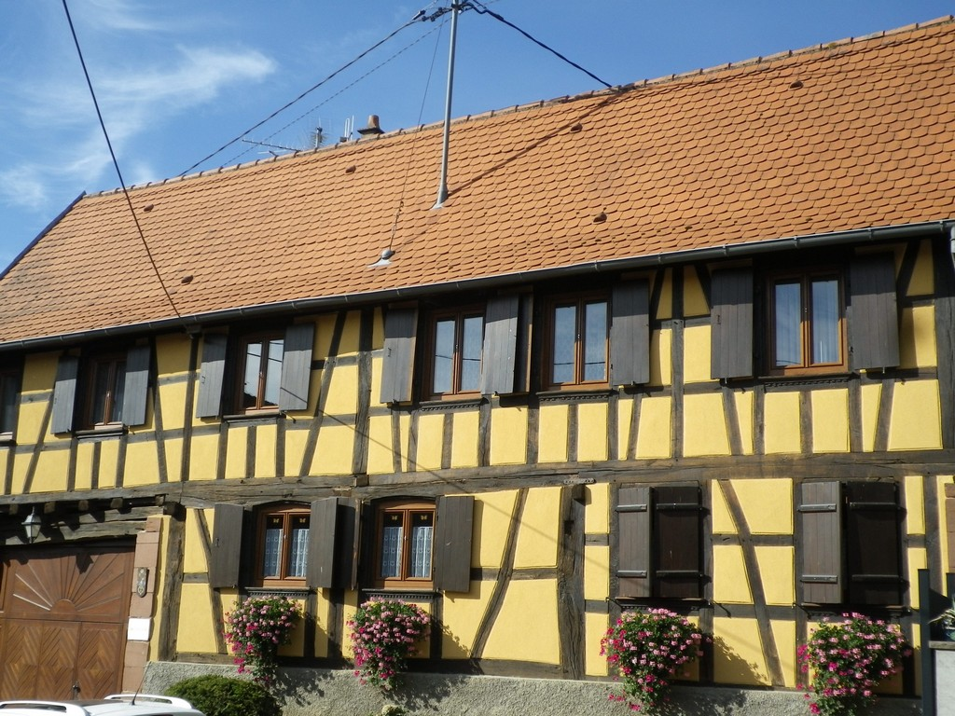
Zutzendorf

Slide 23
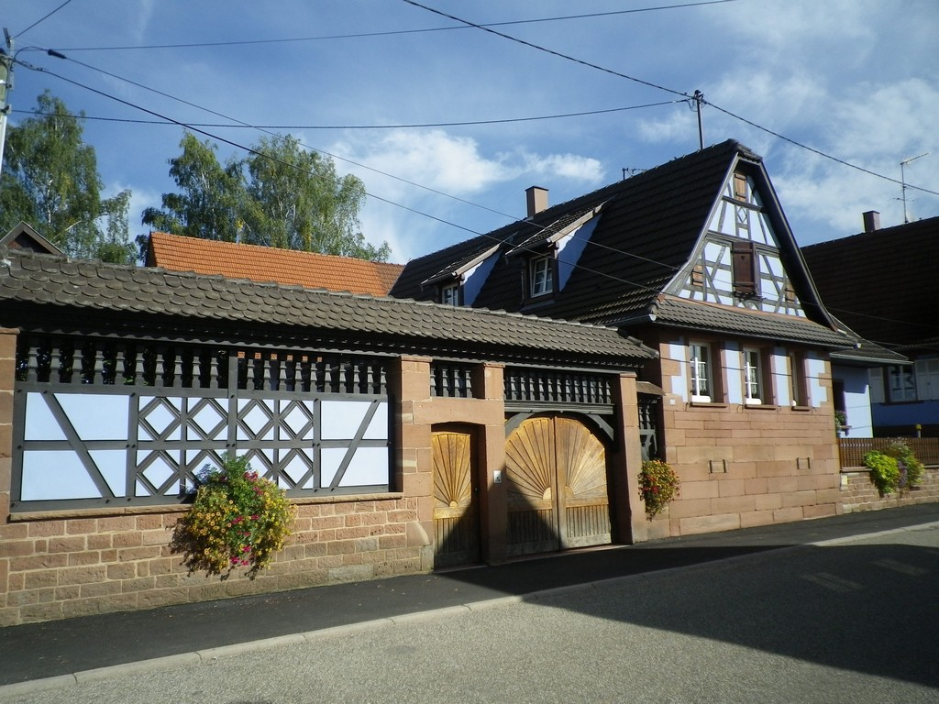
Zutzendorf

Slide 24
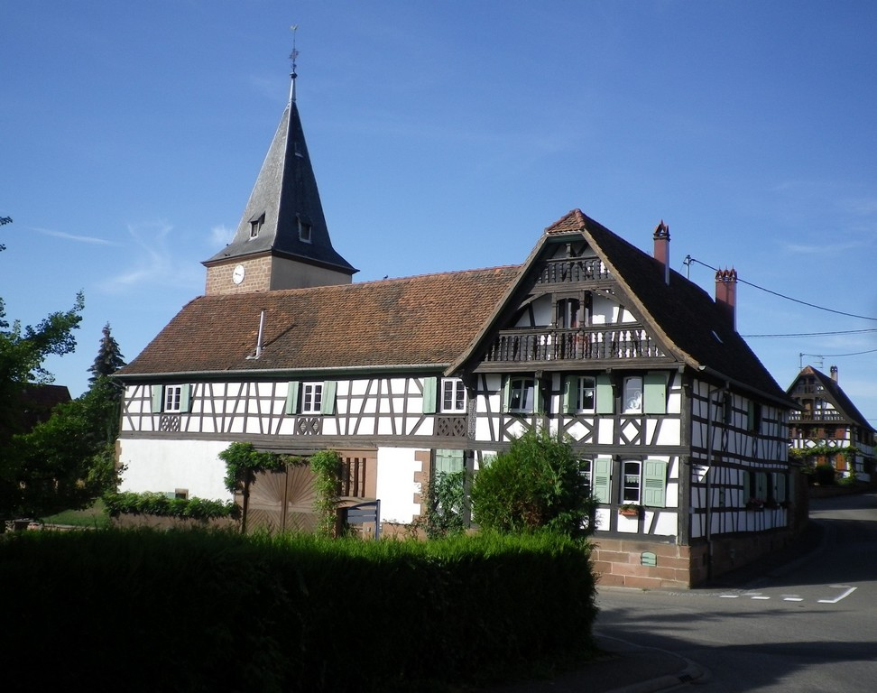
Zutzendorf

Slide 25
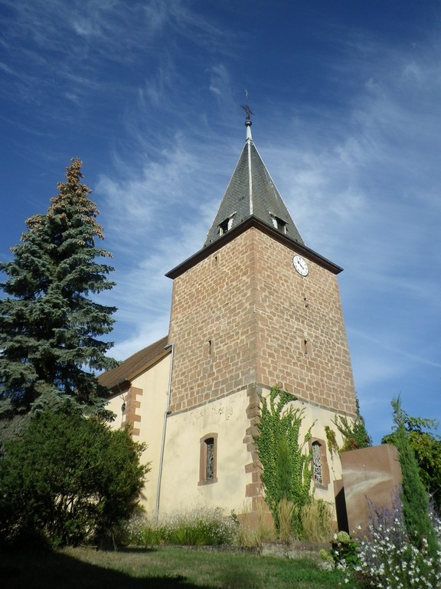
Zutzendorf

Slide 26
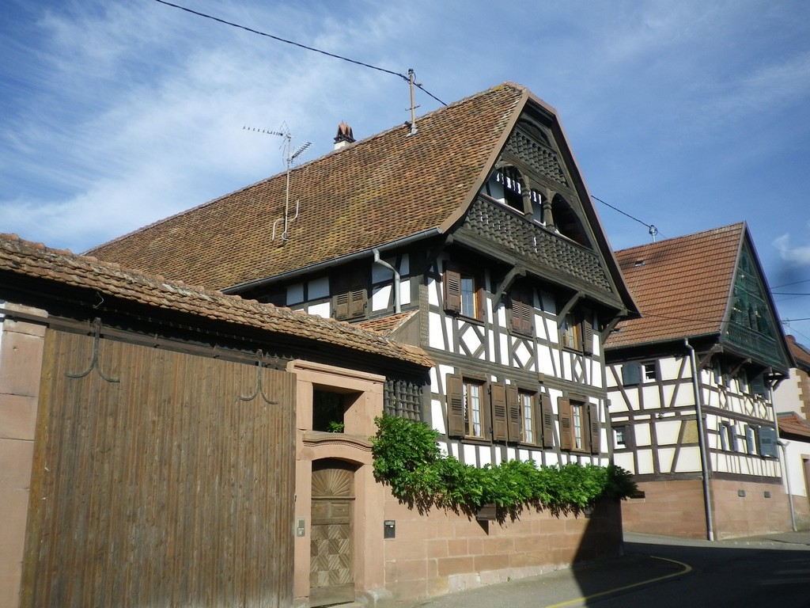
Zutzendorf

Slide 27
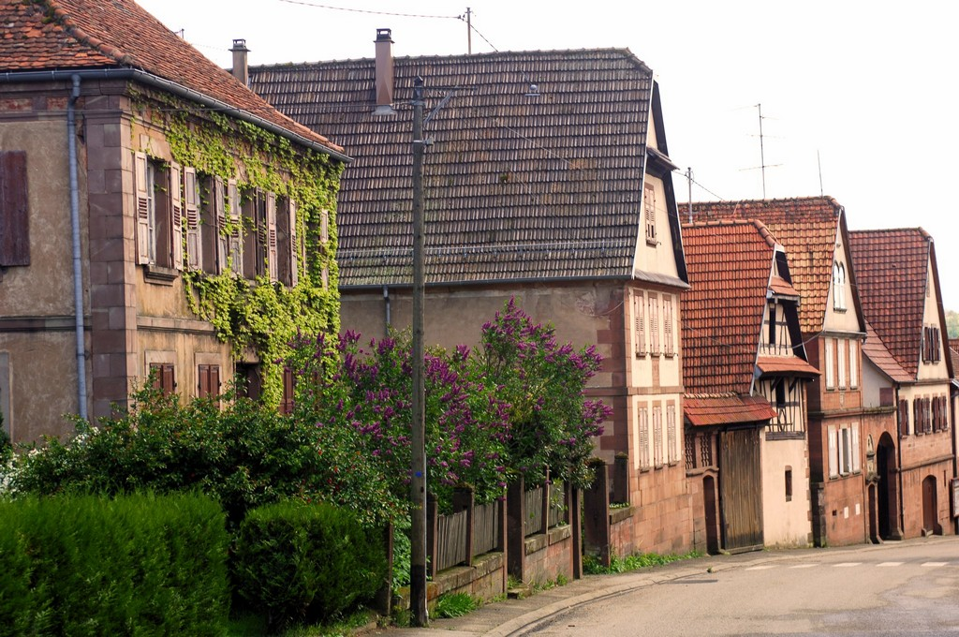
Zutzendorf

Slide 28
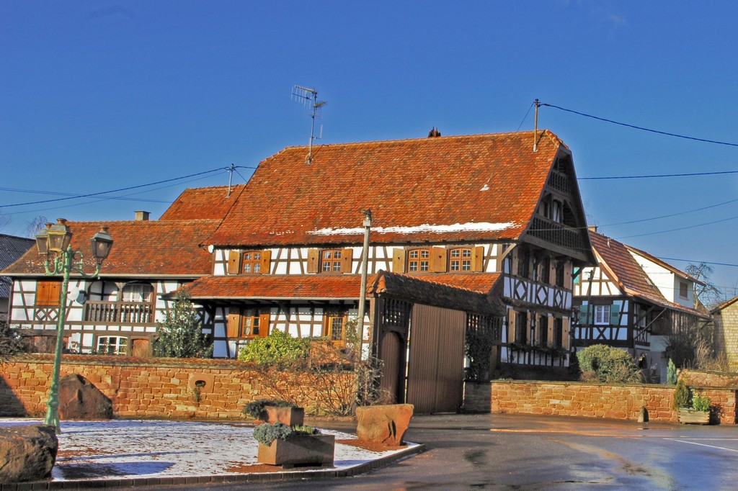
Zutzendorf

Slide 29
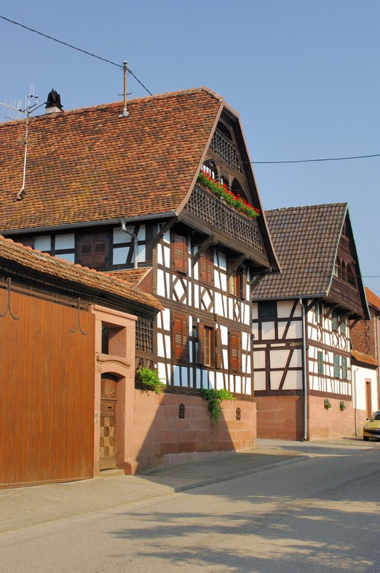
Zutzendorf

Slide 30
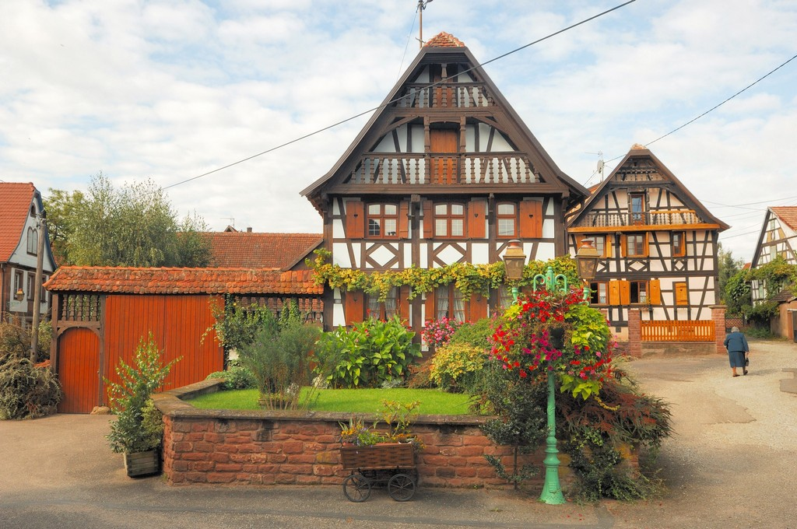
Zutzendorf

Slide 31
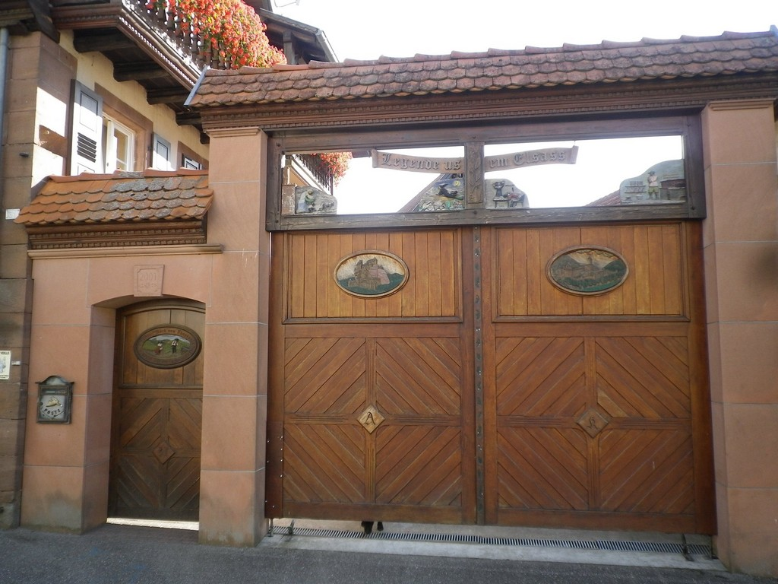
Zutzendorf

Slide 32
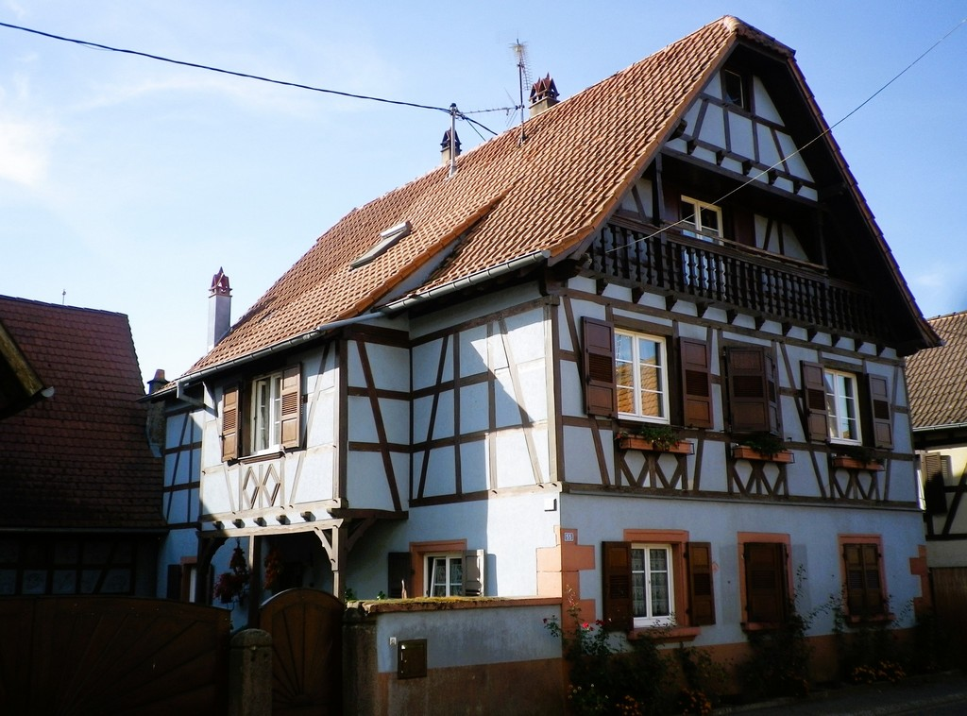
Zutzendorf

Slide 33
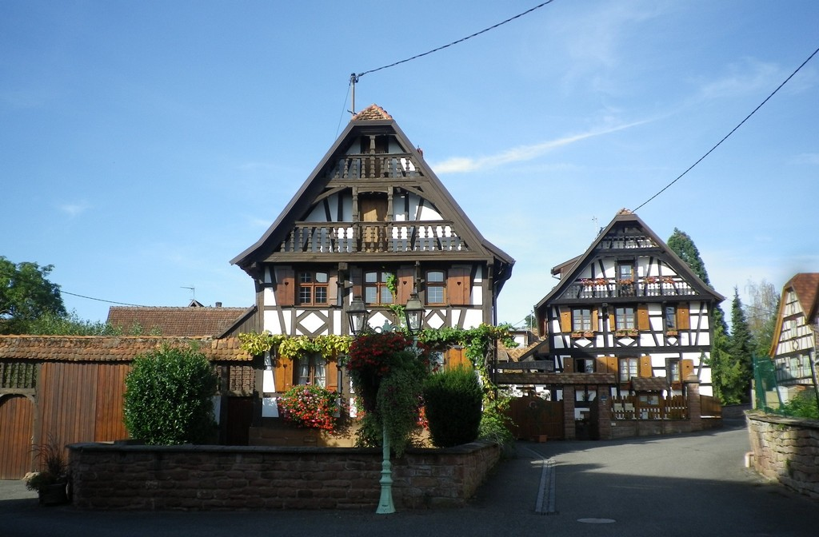
Zutzendorf

Slide 34
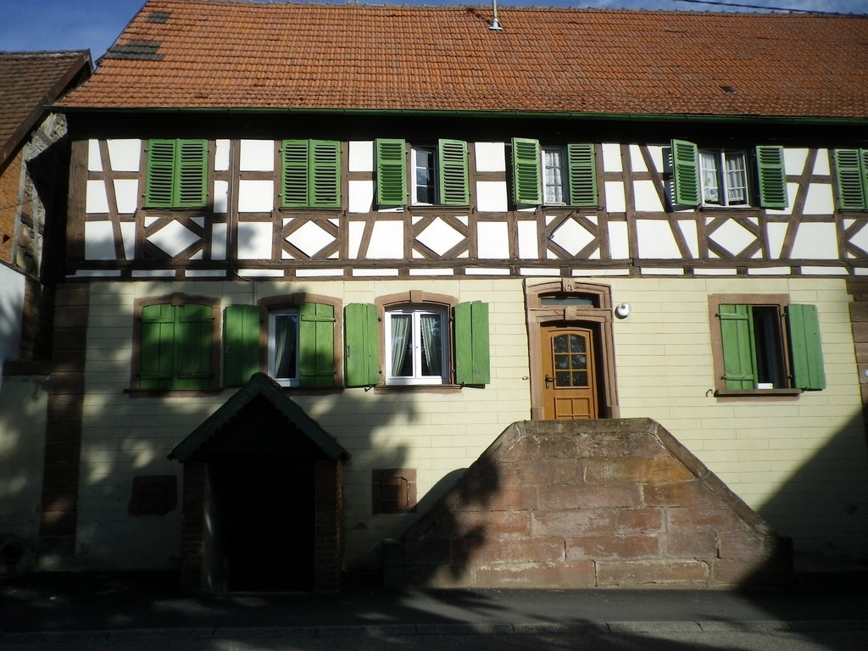
Zutzendorf

Slide 35
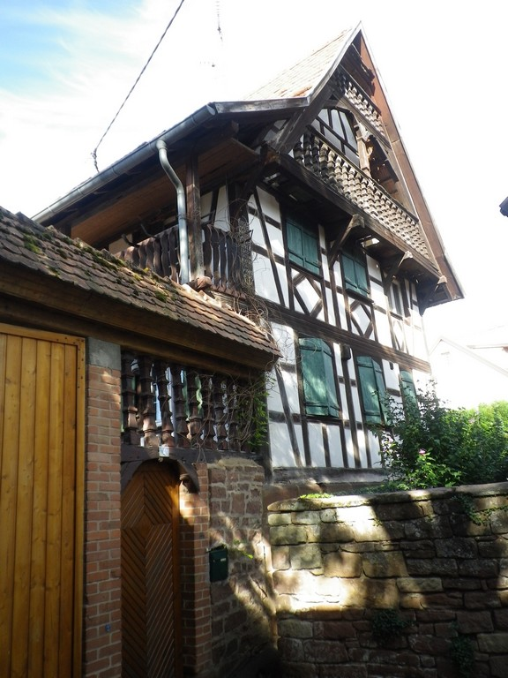
Zutzendorf

Slide 36
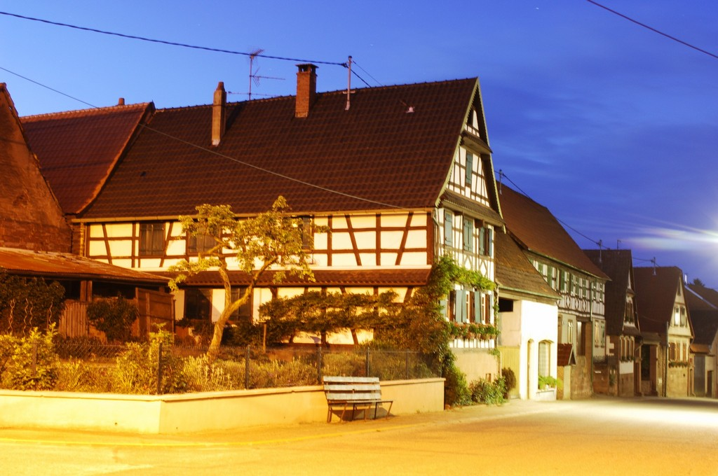
Zutzendorf

Slide 37
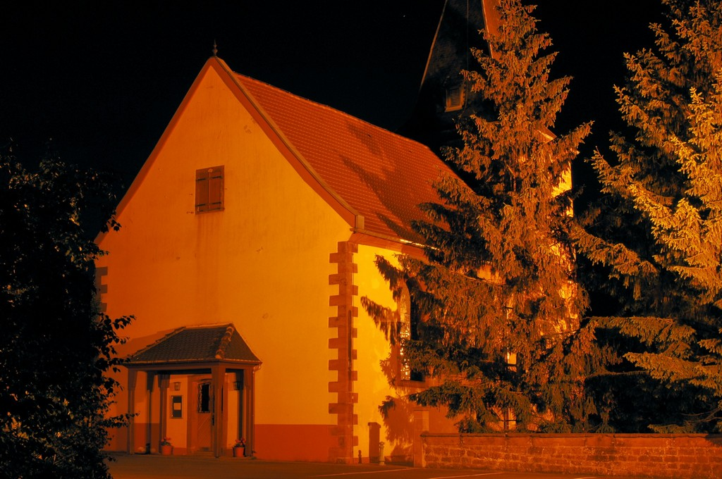
Zutzendorf

Slide 38
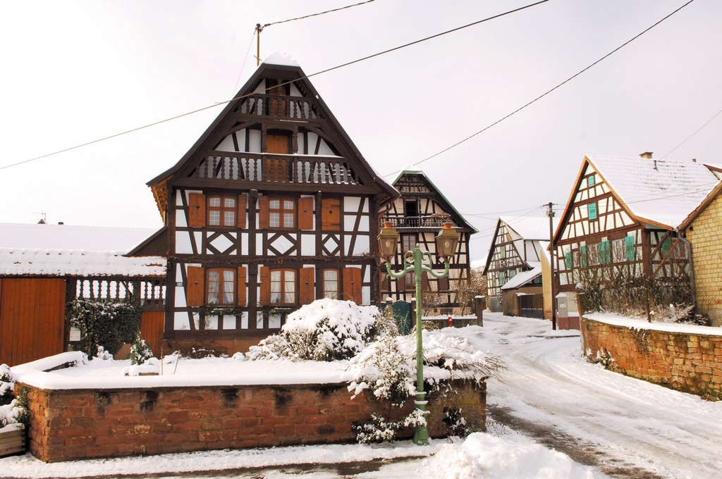
Zutzendorf

Slide 39
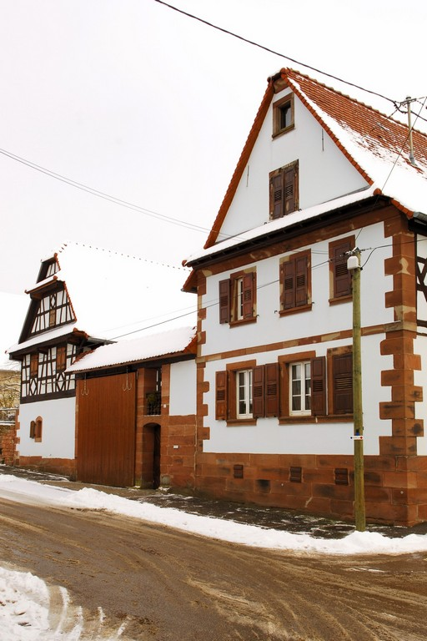
Zutzendorf

Slide 40
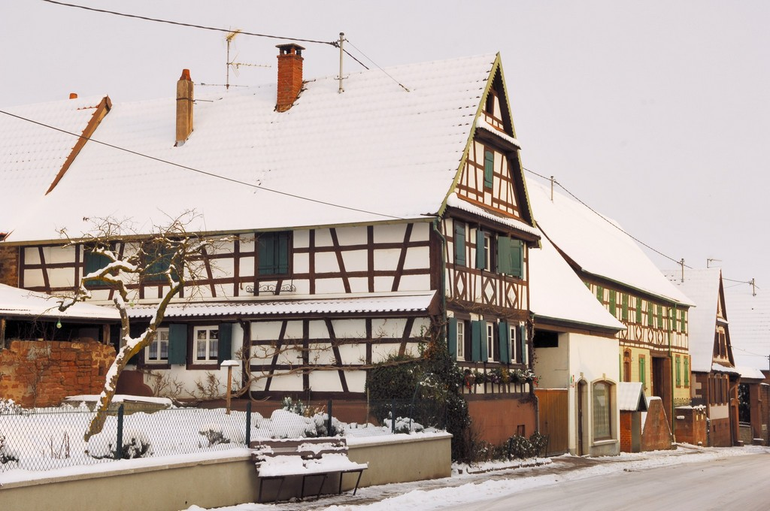
Zutzendorf

Slide 41
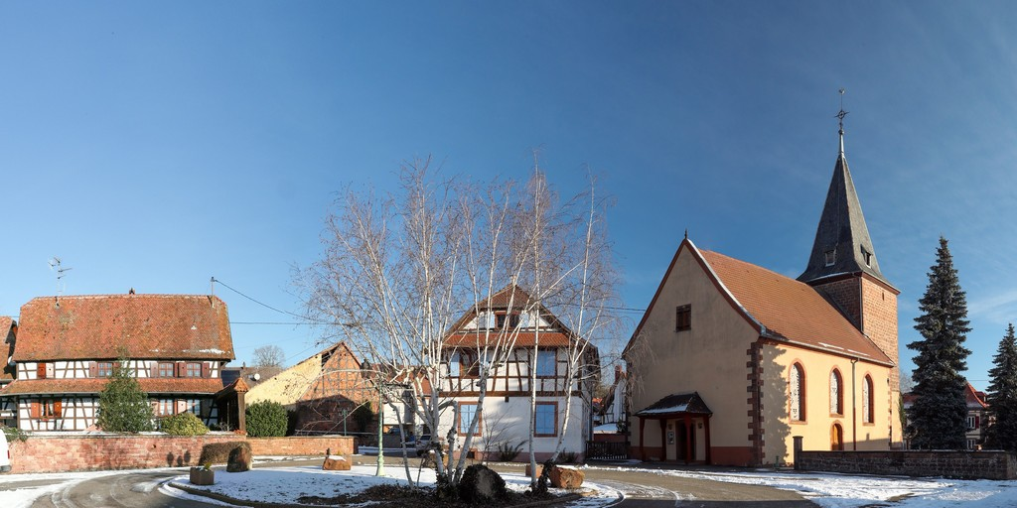
Zutzendorf

Slide 42
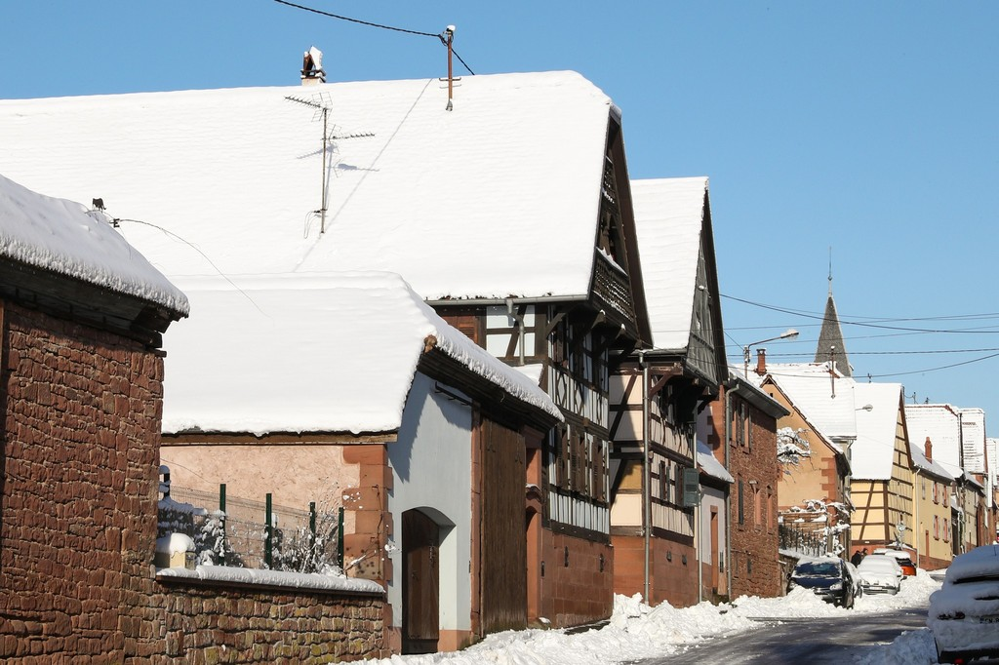
Zutzendorf

Slide 43
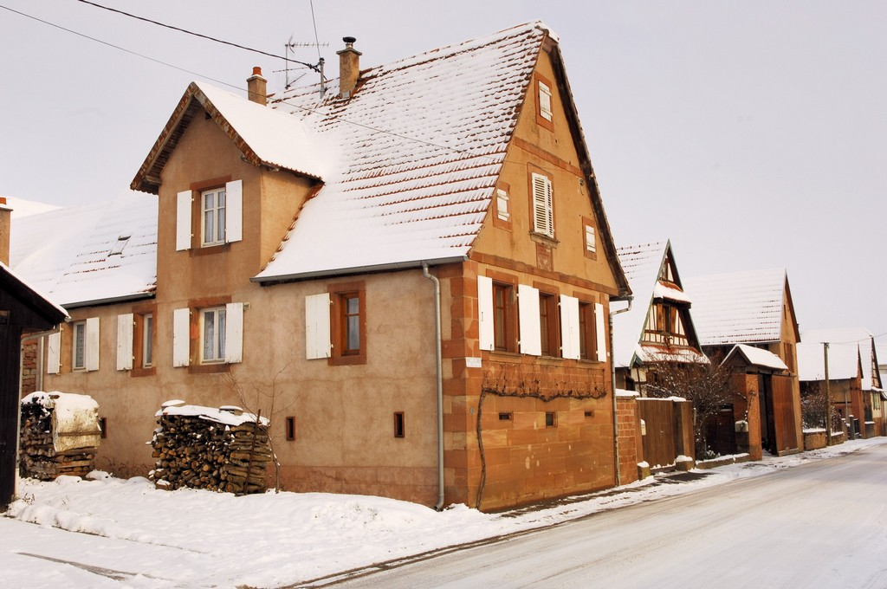
Zutzendorf

Slide 44
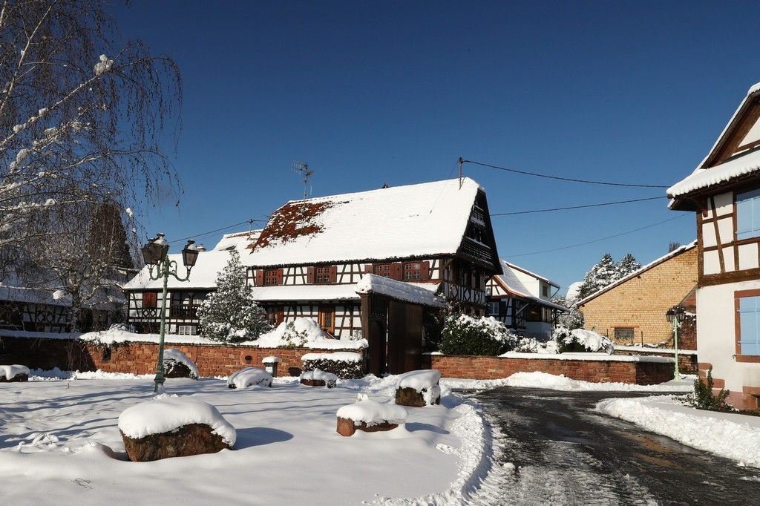
Zutzendorf

Slide 45
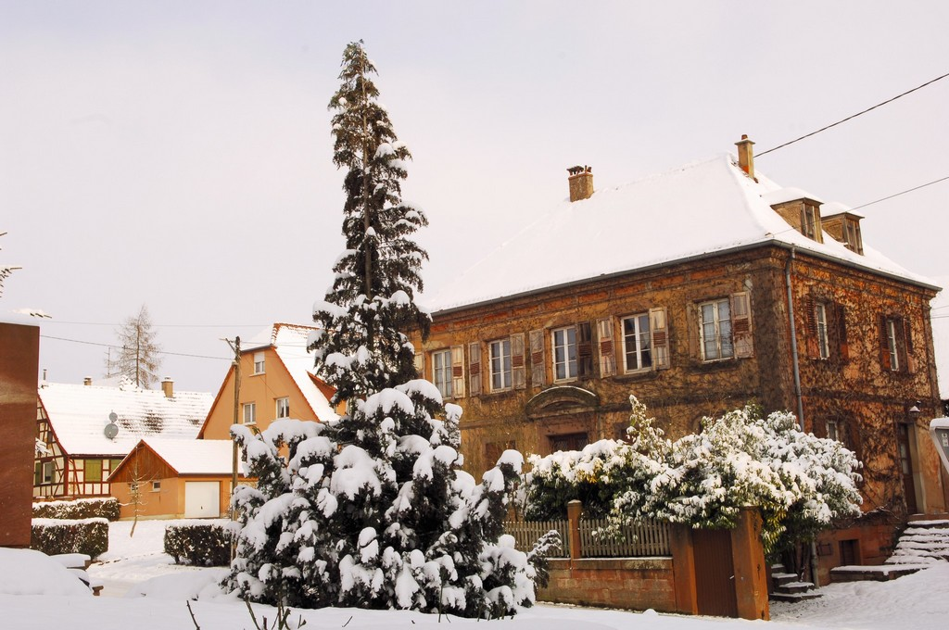
Zutzendorf

Slide 46
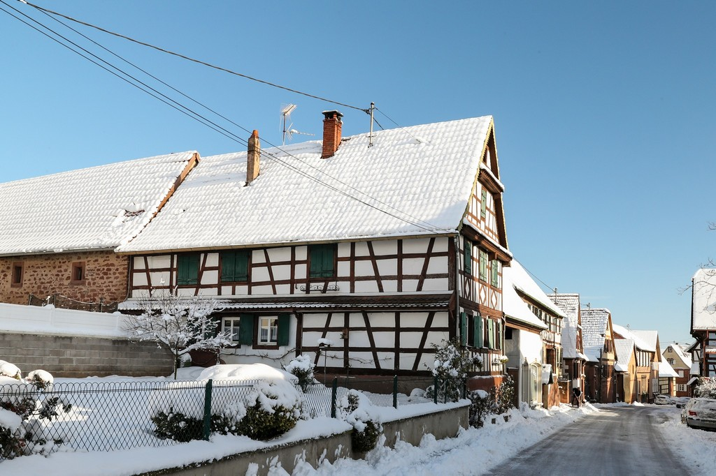
Zutzendorf

Slide 47
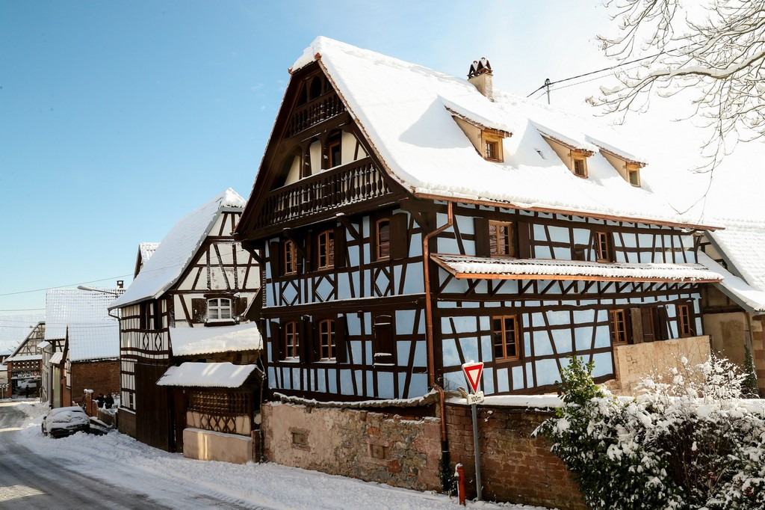
Zutzendorf

Slide 48
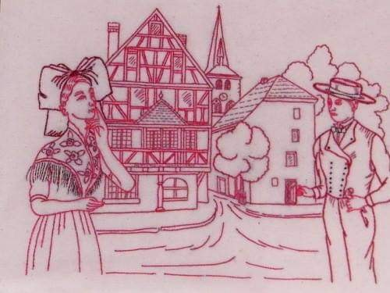


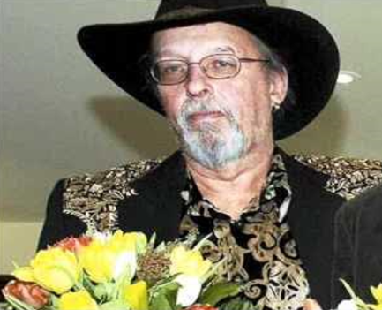
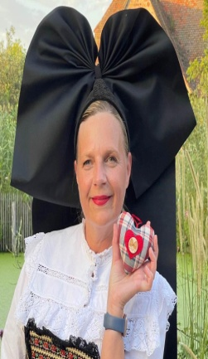









10,10.2025
2606
Internet
Music Of Love
Sergey Grischuk
Création

